Slide 1


Les MOOCs
Aymen Zahou
IR3 – 2014/2015
Exposé

Slide 2
Plan
Partie 1 : Qu’est ce qu’un MOOC ?
Partie 2 : Dans quel but ?
Partie 3 : Composition

Slide 3
PARTIE I :
Qu’est ce qu’un MOOC ?

Slide 4
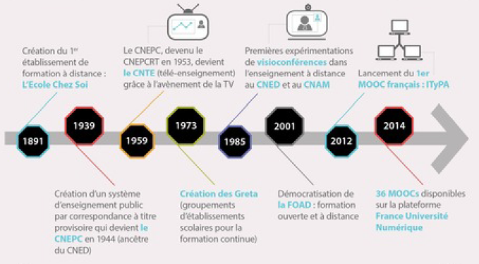
L’ éducation en ligne en France
Notes:
On observe fréquemment des confusions entre les MOOC et d’autres formats d’enseignement en ligne. Une des erreurs les plus courantes consiste à confondre MOOC et Ressource Educative Libre (REL ou OER pour les anglo-saxons). Le simple fait de mettre en ligne des cours filmés, des powerpoint ou des pdf ne suffit pas à qualifier un cours de MOOC.

Slide 5
Un acronyme pour :
Massif
Open
Online
Course
Le cours peut accueillir un nombre, en principe, non limité de participants.
Le cours est ouvert à tous les internautes, sans distinction d’origine, de niveau, d’études, ou d’un autre critère.
L’ensemble du cours peut être suivi en ligne : cours, activités, devoirs, examens, etc.
Il s’agit d’un cours avec des objectifs pédagogiques et un ou plusieurs parcours pédagogiques pour les participants, et non simplement de ressources diffusées en ligne.
Notes:
Terme apparu en 2008
Un MOOC c’est un dispositif ouvert de formation libre sur Internet, proposé par un ou des auteurs, qui scénarisent du contenu pédagogique
Massif : record US : 300 000 étudiants pour un cours d’initiation à l’informatique

Slide 6
Quelques distinctions
2008 : cMOOC
2011 : xMOOC
Modèle connectiviste
Finalité = créer une communauté apprenante autour d’un thème d’étude
Interventions d’experts, mais aussi co-construction des contenus par les participants, apprentissage en réseau
Modèle plutôt transmissif
Finalité = mettre un contenu scientifique ou technique élaboré par des experts à la disposition d’un grand nombre
Eventuellement certification universitaire
Notes:
L’évaluation traditionnelle des acquis est donc très difficile et n’existe pas pour ce type de MOOC.
Les cMOOC semblent donc moins approprié pour les sciences “dures” (maths, physique, chimie…) pour lesquelles une connaissance des processus fondamentaux est indispensable à la compréhension de base du sujet et nécessitent une forte implication des participants.
2011 : Ils reposent sur un modèle de pédagogie instructiviste, qui est celui que nous connaissons depuis des siècles : l’enseignement direct par un expert (le professeur) en relation avec un curriculum et ayant pour objectif l’apprentissage de connaissances spécifiques par le biais de cours.

Slide 7
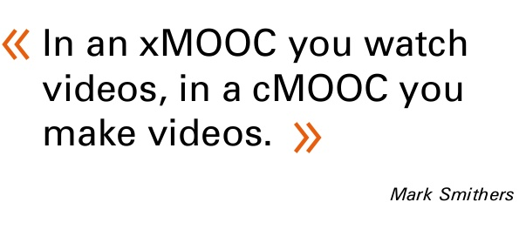
Pour résumer…

Slide 8
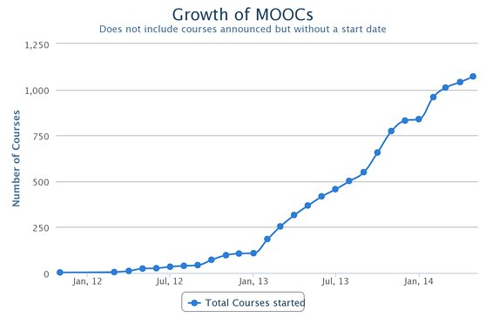
La croissance des MOOCs
https://www.edsurge.com/n/2013-12-22-moocs-in-2013-breaking-down-the-numbers

Slide 9
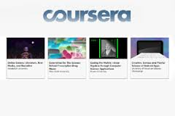



Principaux acteurs US
Coursera : Stanford, EPFL, Edinborough…
www.coursera.org
edX : Harvard, Berkeley, U. of Texas…
www.edx.org
Canvas : Brown, U. of C. Florida…
www.canvas.net
Udacity : formation professionnelle
www.udacity.com

Slide 10




Principaux acteurs Européens
Miriada X (Espagne)
www.miriadax.net
Futurelearn : (GB)
www.futurelearn.com
France Université Numérique (France)
www.france-universite-numerique.fr
Iversity (Allemagne)

Slide 11
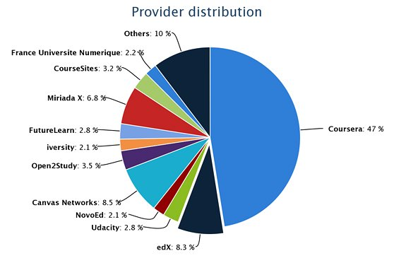
Répartitions
https://www.edsurge.com/n/2013-12-22-moocs-in-2013-breaking-down-the-numbers

Slide 12
PARTIE II :
Dans quel but ?

Slide 13

Transmettre des connaissances
Un des moyens le plus efficaces pour transmettre des connaissances au plus grand nombre
Une question de temps.
Notes:
C’est un aspect que l’on a parfois tendance à oublier tant la question économique semble éclipser les autres aspects.
Tout le monde n’a pas accès à l’enseignement supérieur, même en France.
Une grande partie des participants de ces cours en ligne ont déjà fini leurs études, ont un travail et ne peuvent se
permettre de reprendre des études pour des simples questions d’organisation

Slide 14
Créer des connaissances
L’occasion de réunir des milliers voire des dizaines de milliers de personnes motivées
Un des défis majeurs de cette nouvelle forme d’enseignement
Notes:
Les participants doivent rendre des devoirs tout au long du cours, pourquoi ne pas les faire plancher sur des problèmes concrets en attente de solutions innovantes.

Slide 15
Acquérir une visibilité nationale et internationale
Principale motivation des établissements.
Générer des revenus
Notes:
Coursera récolte 80% des bénéfices issus de ses MOOC, edX « seulement » 50%

Slide 16

Créer une communauté
Création de site internet au terme de certains MOOCs.
Utilisation des réseaux sociaux
Faciliter les rencontres entre acteurs du domaine appartenant à des institutions variées

Slide 17
Recruter des talents
Vaut pour les établissements d’enseignement supérieur comme pour les entreprises.
Implique une vérification de l’identité de la personne
ou un examen présentiel.
Notes:
Coursera et Udacity comptent dessus en tout cas, car ces entreprises vendent l’accès aux bases de données de leurs étudiants.

Slide 18
PARTIE III :
Composition

Slide 19
Concepts stratégiques
1. The Web as a platform
2. Harnessing Collective Intelligence
3. Data is the Next Intel Inside
4. Lightweight Programming Models
5. Software Above the Level of a Single Device
6. Rich User Experiences
Source: Tim O’Reilly, “What is Web 2.0?”, 30 sep. 2005

Slide 20
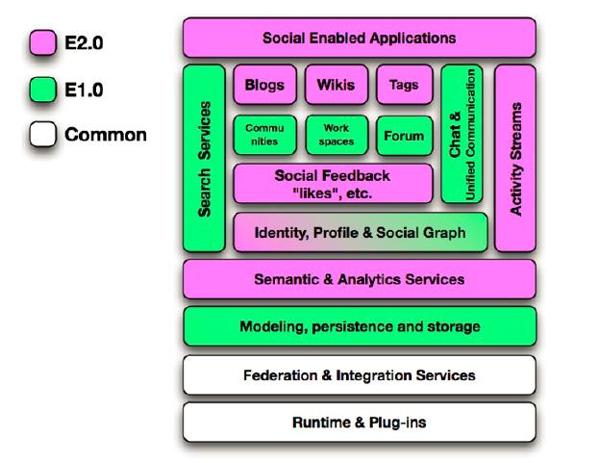
Architecture

Slide 21
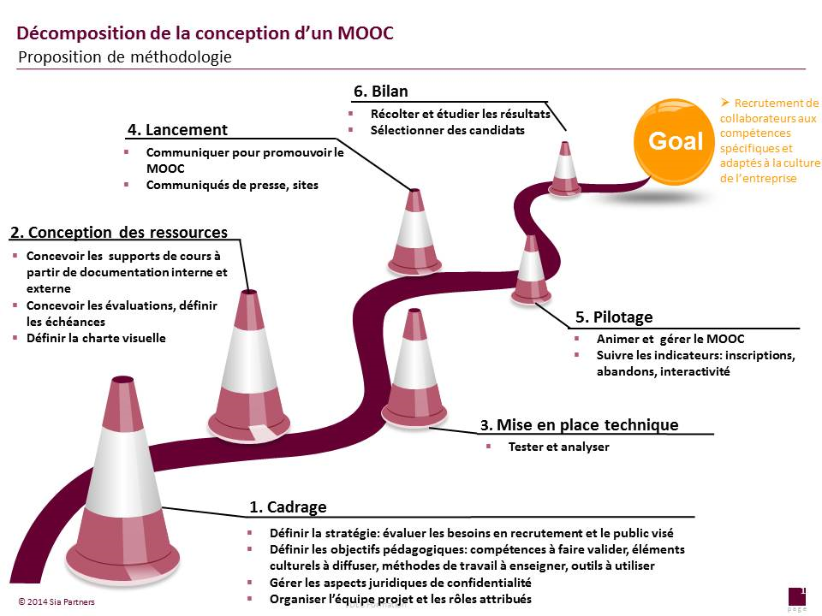

Slide 22


Slide 23
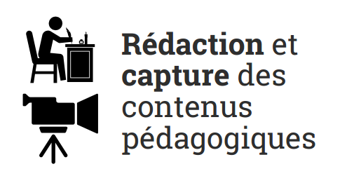

Slide 24
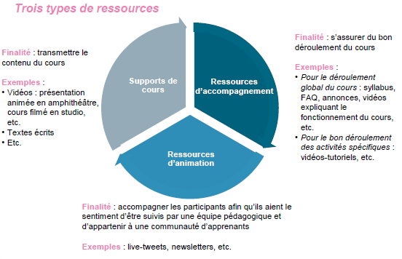
Que trouve-t-on dans un MOOC?

Slide 25

Notes:
Login / password sur base locale
Délégation OAuth (ex: Facebook, LinkedIn,
GitHub...)
Intégration avec SSO (Single sign-on
) universitaire (Shiboleth)
Profils riches, exposés ou non publiquement

Slide 26

Notes:
Progression par unités, différée dans le temps ou à la demande
Interactivité (quizzes, etc.)

Slide 27

Notes:
Forum et/ou commentaires sur les objets pédagogiques avec:
modération, votes, mise en avant des réponses “correctes”
Blog (“annonces”) + envois de mail
Chat / “Office hours”
Externalisation des conversations sur les réseaux sociaux publics

Slide 28

Notes:
Possibilité de travailler avec des “amis” (Facebook, Twitter, etc.)
Possibilité de rejoindre des groupes par affinités linguistiques, géographiques, communautés d’intérêt, etc.

Slide 29


Slide 30
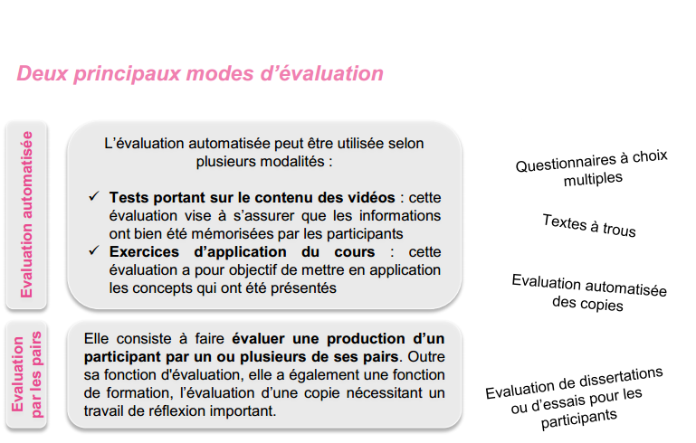
Comment concevoir les évaluations ?

Slide 31

Notes:
Enseignant :
Indicateurs d’engagement
Suivi de la progression globale d’une cohorte
Alertes sur des situations individuelles
Comportements inappropriés
Triche
Apprenant :
Vue globale sur l’ensemble des cours suivis,
présents, passés et à venir
Indicateurs de progression individuelle
Comparaison avec un collectif
Flux d’activités “sociaux”

Slide 32

Notes:
Branding
Présentation attrayante de l’offre
Multilinguisme(en particulier francophone)
Métadonnées(Dublin Core, LOM)
SEO(Search Engine Optimisation)
Engagement sur les réseaux sociaux
Recommandations(filtrage collaboratif)

Slide 33
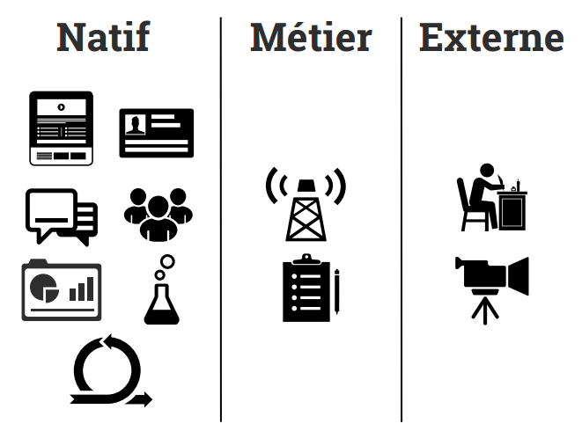

Slide 34
Différents choix de plate-forme (LMS)
Passer par une entreprise spécialisée
  Blackboard, Udemy ou Instructure
Passer par une solution open source spécialisée
  Openmooc, Class2go
Passer par un Learning Management System classique
  Moodle, Sakai, Claroline, Iversity
Notes:
Il ne faut pas espérer penser pouvoir mettre ses cours en ligne sur Cousera ou Edx, car les plates-formes américaines sont avant tout dans une logique de marketing.
openmooc. Développée par des étudiants espagnols, elle est utilisée par la UNED, l’université à distance espagnole
Elle présente quelques avantages, comme le système de vote pour les posts et de karma pour les participants, mais de vraies carences en termes d’ergonomie d’une part et de graphismes d’autre part.
Class2go, qui a été développé à Stanford et a hébergé trois MOOC à l’automne 2012 avant d’annoncer sa fusion avec edX.
Une partie du code a déjà été libérée, mais rien qui permette de monter un cours pour le moment
Le système informatique mis en place du côté serveur est appelé CMS (content management system) ou un ENT (espace numérique de travail).
Des fonctionnalités peuvent leur être associées en fonction du cahier des charges.
Ressources pédagogiques doivent être compatible avec le standard SCORM

Slide 35
Le standard SCORM
Voici les principales exigences auxquelles le modèle
SCORM devrait permettre, à terme, de satisfaire :
Accessibilité
Adaptabilité
Durabilité
Interopérabilité
Réutilisabilité
Notes:
Accessibilité : capacité de repérer des composants d’enseignement à partir d’un site distant, d’y accéder et de les distribuer à plusieurs autres sites.
Adaptabilité : capacité à personnaliser la formation en fonction des besoins des personnes et organisations.
Durabilité : capacité de résister à l’évolution de la technologie sans nécessiter une reconception, une reconfiguration ou un recodage.
Interopérabilité : capacité d’utiliser dans un autre emplacement et avec un autre ensemble d’outils ou sur une autre plate-forme des composants d’enseignement développés dans un site, avec un certain ensemble d’outils ou sur une certaine plate forme.
Réutilisabilité : souplesse permettant d’intégrer des composants d’enseignement dans des contextes et des applications multiples.

Slide 36
Quelles caractéristiques ?
L’utilisation du langage XML
Les parcours de formation se constituent de plusieurs grains pédagogiques autonomes appelés « SCO » (Sharable Content Object).
Des métadonnées informatives décrivent les contenus e-learning et permettent de les classer pour les retrouver ensuite plus facilement.
Notes:
SCO : Ces unités d’apprentissage sont autonomes et peuvent se composer de ressources diverses : textes, vidéos, sons, animations, pages HTML etc.) ;

Slide 37
Merci de votre attention
Notes:
Link : http://blog.educpros.fr/matthieu-cisel/2013/06/16/monter-son-mooc-en-7-etapes/
http://blog.educpros.fr/matthieu-cisel/2013/06/25/mooc-une-proposition-de-grille-de-lecture/
http://blog.educpros.fr/matthieu-cisel/2013/04/29/pourquoi-faire-des-mooc/
http://mooc-explorer.tumblr.com/post/40004073230/xmooc-cmooc
http://blog.openclassrooms.com/2013/06/xmooc-cmooc-quest-ce-qui-marche-vraiment/

